Slide 1
第二章 动态存储及指针应用
授课教师：饶云波

Slide 2
本章要点
动态存储分配
动态分配字符串
动态分配数组
释放存储空间
链表

Slide 3
2.1 动态存储分配
C语言的数据结构，包括数组，通常是固定大小的
因为在编写程序时强制选择了大小，所以固定大小的数据结构可能会有问题
C支持动态存储分配：在程序执行期间分配内存单元的能力
利用动态存储分配，可以设计出能根据需要扩大（和缩小）的数据结构。
虽然动态存储分配适用于所有类型的数据，但主要用于字符串、数组和结构
动态存储分配的结构可以把它们链接形成表、树或其他数据结构
动态存储分配通过调用内存分配函数来实现

Slide 4
内存分配函数
stdlib.h头文件中声明了三个内存分配函数：
malloc函数—分配内存块，但是不对内存块进行初始化。
calloc函数—分配内存块，并且对内存块进行清零。
realloc函数—调整先前分配的内存块大小。
这三个函数返回 void * 类型的指针（一种“通用型”指针）。

Slide 5
空指针
当调用内存分配函数时，如果找不到满足我们需要的足够大的内存块，此时函数会返回空指针(null pointer) 。
空指针是“不指向任何地方的指针”，这是一个区别于所有有效指针的特殊值。
当把函数的返回值存储到指针变量中以后，需要判断该指针变量是否为空指针。

Slide 6
空指针
一个测试malloc返回值的例子：
p = malloc(10000);
if (p == NULL) {
/* allocation failed; take appropriate action */
}
NULL是一个宏，在多个头文件里都有定义，用来代表空指针
可将malloc的调用和判断返回值是否为空结合起来：
if ((p = malloc(10000)) == NULL) {
/* allocation failed; take appropriate action */
}

Slide 7
空指针
指针测试真假的方法和数的测试一样。所有非空指针都为真，而只有空指针为假，常见用法：
语句
if (p == NULL) …
或者
if (!p) …
语句
if (p != NULL) …
或者
if (p) …

Slide 8
本章要点
动态存储分配
动态分配字符串
动态分配数组
释放存储空间
链表

Slide 9
动态分配字符串
动态内存分配对字符串操作非常有用
字符串存储在字符数组中，可能很难预测这些数组需要的长度
通过动态地分配字符串，可以推迟到程序运行时才做决定
malloc函数原型：
void *malloc(size_t size);
malloc分配size个字节的内存块，并返回指向该内存块首地址的指针。
size的类型是size_t，

Slide 10
动态分配字符串
为给n个字符的字符串分配内存空间，可以写成
p = malloc(n + 1);
p是个字符型指针。
实际参数n+1而不是n，这就给空字符留了空间
某些程序员喜欢用如下写法（不是必须的）：
p = (char *) malloc(n + 1);

Slide 11
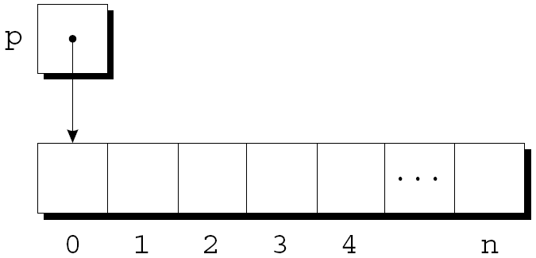
使用malloc函数为字符串分配内存
由于使用malloc函数分配的内存不需要清零或者以任何方式进行初始化，所以p指向带有n+1个字符的未初始化的数组:

Slide 12
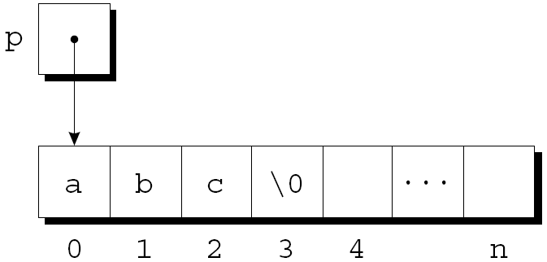
使用malloc函数为字符串分配内存
对上述数组进行初始化的一种方法是调用strcpy函数:
strcpy(p, "abc");
数组中的前4个字符分别为a,b,c和\0:

Slide 13
在字符串函数中使用动态存储分配
动态存储分配使编写指向“新”字符串的指针的函数成为可能。
思考：如果编写一个函数把两个字符串连接起来而不改变其中任何一个该怎么做？
自行编写的函数将测量用来连接的两个字符串的长度，然后调用malloc函数为结果分配适当大小的内存空间。然后函数会把第一个字符串复制到新的内存空间中，并调用调用strcat函数来拼接第二个字符串。

Slide 14
在字符串函数中使用动态存储分配
char *concat(const char *s1, const char *s2)
{
char *result;
result = malloc(strlen(s1) + strlen(s2) + 1);
if (result == NULL) {
printf("Error: malloc failed in concat\n");
exit(EXIT_FAILURE);
}
strcpy(result, s1);
strcat(result, s2);
return result;
}

Slide 15
在字符串函数中使用动态存储分配
concat函数的一种调用方式:
p = concat("abc", "def");
调用后，p就指向了字符串 “abcdef”，此字符串是存储在动态分配的数组中的。
像concat这样动态分配存储空间的函数必须小心使用。
当concat返回的字符串不再需要时，必须调用free函数来释放它占用的空间。
否则，程序最终会耗尽内存空间。

Slide 16
显示一个月的提醒列表 (改进版)
新版本程序换成动态分配的字符串有两个主要好处：
第一，与原先那种用固定数量的字符来存储提醒的方式相比，可以为要存储的提醒分配确切字符数量的空间从而可以更有效地利用空间。
第二，不需要为了给新提醒分配空间而调用函数strcpy来移动已有的字符串
把二维数组换成指针数组显得异常容易：只需要改变程序的8行内容（红色的部分）：

Slide 17
/* remind2.c */
/* Prints a one-month reminder list (dynamic string version) */
#include <stdio.h>
#include <stdlib.h>
#include <string.h>
#define MAX_REMIND 50 /* maximum number of reminders */
#define MSG_LEN 60 /* max length of reminder message */
int read_line(char str[], int n);
int main(void)
{
char *reminders[MAX_REMIND];
char day_str[3], msg_str[MSG_LEN+1];
int day, i, j, num_remind = 0;

Slide 18
for (;;) {
if (num_remind == MAX_REMIND) {
printf("-- No space left --\n");
break;
} //消息数组满了，跳出for循环
printf("Enter day and reminder: ");
scanf("%2d", &day);
if (day == 0)
break; ;//用户输入0，跳出for循环
sprintf(day_str, "%2d", day);
read_line(msg_str, MSG_LEN);
for (i = 0; i < num_remind; i++)
if (strcmp(day_str, reminders[i]) < 0)
break; //找到合适的位置i，插入当前消息(之前的消息已经排好序了)

Slide 19
for (j = num_remind; j > i; j--)
reminders[j] = reminders[j-1];
//i之后的消息往后移一排,只拷贝指针，不是整体拷贝strcpy(reminders[j], reminders[j-1])
reminders[i] = malloc(2 + strlen(msg_str) + 1);
if (reminders[i] == NULL) {
printf("-- No space left --\n");
break;
} //动态分配reminders[i]指向的数组大小
strcpy(reminders[i], day_str);
strcat(reminders[i], msg_str);
num_remind++;
}// for (;;)循环结束
printf("\nDay Reminder\n");
for (i = 0; i < num_remind; i++)
printf(" %s\n", reminders[i]); //打印已经排好序的消息数组
return 0;
}

Slide 20
int read_line(char str[], int n)
{
int ch, i = 0;
while ((ch = getchar()) != '\n')
if (i < n)
str[i++] = ch;
str[i] = '\0';
return i;
}

Slide 21
本章要点
动态存储分配
动态分配字符串
动态分配数组
释放存储空间
链表

Slide 22
动态分配数组
动态分配数组和动态分配字符串的好处是一样的。
指针和数组的紧密关系，使得使用动态分配数组和使用普通数组一样容易。
虽然malloc可用于给数组分配空间，但有时会用 calloc函数来替代，因为calloc会对分配的空间初始化。
realloc 函数允许根据需要对数组进行“扩展”或“缩减”。

Slide 23
使用malloc给数组分配存储空间
假设正在编写的程序需要n个整数构成的数组，这里的n可以在程序执行期间计算出来。
首先需要声明指针变量:
int *a;
一旦n的值己知了，就让程序调用malloc函数为数组分配存储空间:
a = malloc(n * sizeof(int));
计算数组所需要的空间数量时始终要使用sizeof运算符。

Slide 24
使用malloc给数组分配存储空间
一旦a指向动态分配的内存块，就可以忽略a是指针的事实，可以把它用作数组的名字。这都要感谢C语言中数组和指针的紧密关系。
例如，可以使用下列循环对a指向的数组进行初始化:
for (i = 0; i < n; i++)
a[i] = 0;
用指针算术运算代替取下标操作来访问数组元素也是可行的。

Slide 25
calloc 函数
calloc函数是malloc的另一种替代。
calloc原型:
void *calloc(size_t nmemb, size_t size);
calloc的特点:
为nmemb个元素的数组分配内存空间，其中每个元素的长度都是size个字节
如果要求的空间无效，那么此函数返回空指针
在分配了内存之后，会通过把所有位设置为0的方式进行初始化

Slide 26
calloc 函数
下面的calloc函数调用为n个整数的数组分配存储空间：
a = calloc(n, sizeof(int));
通过调用以1作为第一个实际参数的calloc函数，可以为任何类型的数据项分配空间:
struct point { int x, y; } *p;
p = calloc(1, sizeof(struct point));
执行完后，p指向一个结构，且该结构的成员x和y被初始化为0。

Slide 27
realloc函数
realloc函数可以调整一个动态分配的数组的大小。
realloc的原型:
void *realloc(void *ptr, size_t size);
ptr 必须指向之前通过malloc, calloc, 或者realloc调用获得的内存块
size表示新内存块的尺寸，该尺寸可以比之前的大或者小。

Slide 28
realloc函数
realloc函数的特点:
当扩展内存块时，realloc函数不会对添加进内存块的字节进行初始化。
如果realloc函数不能按要求扩大内存块，那么它会返回空指针，并且在原有的内存块中的数据不会发生改变。
如果realloc函数被调用时以空指针作为第一个实际参数，那么它的行为就将像malloc函数一样。
如果realloc函数被调用时以0作为第二个实际参数，那么它会释放掉内存块。

Slide 29
realloc函数
我们希望realloc能具有有效的合理性：
当要求缩减尺寸时, realloc应该在原先的内存块上进行缩减
当扩大尺寸时，也不应该对其进行移动；
如果无法扩大内存块，realloc会在别的地方开辟一块空间，然后把旧的内容复制过去。
一旦realloc函数返回，请一定要对指向内存块的所有指针进行更新，因为它可能会使内存块移动到了其他地方。

Slide 30
本章要点
动态存储分配
动态分配字符串
动态分配数组
释放存储空间
链表

Slide 31
释放存储空间
malloc函数和其他内存分配函数所获得的内存块都来自一个称为堆(heap)的存储池。
过于频繁地调用这些函数(或者让这些函数申请大内存块)可能会耗尽堆，导致函数返回空指针。
更糟的是，程序可能分配了内存块，然后又丢失了对这些块的记录，因而浪费了空间。

Slide 32
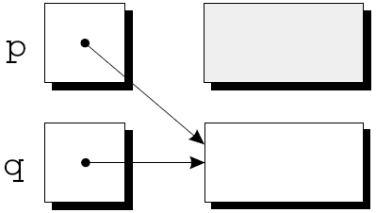
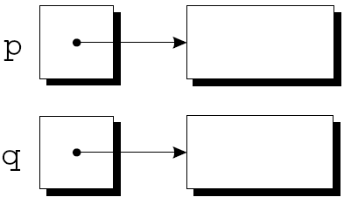
释放存储空间
例如:
p = malloc(…);
q = malloc(…);
p = q;
前两条语句执行后:
当把 q 赋值给 p后, 两个指针现在都指向了第二个内存块:
第一个内存块(上图阴影部分)，无法使用了。

Slide 33
释放存储空间
对程序而言，不可再访问到的内存块被称为是垃圾（garbage）.
留有垃圾的程序存在内存泄漏（memory leak ）问题。
一些语言提供垃圾收集器（ garbage collector ）用于垃圾的自动定位和回收，但C没有。
相对的，每一个C 程序自己负责回收垃圾，方法是使用free 函数来释放不需要的内存。

Slide 34
free 函数
free函数原型:
void free(void *ptr);
使用free函数很容易，只需要简单地把指向不再需要的内存块的指针传递给它就可以了:
p = malloc(…);
q = malloc(…);
free(p);
p = q;
上述代码中，free 释放了p指向的内存块。

Slide 35
“悬空指针”问题
使用 free 函数会导致一个新问题：悬空指针（dangling pointers）
调用free(p)释放p指向的内存块，但是不会改变p本身。
如果我们忘了 p 不再指向一个有效的内存块，那么混乱可能随之而来:
char *p = malloc(4);
…
free(p);
…
strcpy(p, "abc"); /*** WRONG ***/
修改p指向的内存是严重的错误。

Slide 36
“悬空指针”问题
悬空指针是很难发现的，因为几个指针可能指向相同的内存块
在释放内存块后，全部的指针都悬空了。

Slide 37
本章要点
动态存储分配
动态分配字符串
动态分配数组
释放存储空间
链表

Slide 38
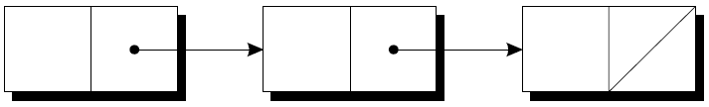
链表
动态存储分配对建立表、树、图和其他链式数据结构是特别有用的
一个链表（Linked Lists）是由一连串的结构（称为结点）组成的，其中每一个结点都包含指向链中下一个结点的指针:
链表中的最后一个结点包含一个空指针。

Slide 39
链表
链表比数组更灵活，我们可以很容易地在链表中插入和删除结点，也就是说允许链表根据需要扩大和缩小。
另一方面，我们也失去了数组“随机访问”的能力:
我们可以用相同的时间访问数组内的任何元素。
而访问链表中的结点用时不同。如果结点距离链表的开始处很近，那么访问到它会很快；反之，若结点靠近链表结尾处，访问到它就很慢。

Slide 40
声明结点类型
为了建立链表，首先需要一个表示表中单个结点的结构。
简单起见，先假设结点只包含一个整数(即结点的数据)和指向表中下一个结点的指针：
struct node {
int value; /* data stored in the node */
struct node *next; /* pointer to the next node */
};
注意：node 结构类型的申明无法使用typedef方式。

Slide 41
声明结点类型
接下来，我们还需要一个指针来指向表中的第一个结点（记录了表的开始位置）:
struct node *first = NULL;
把first 初始化为 NULL 表明链表初始值为空。

Slide 42
创建结点
在构建链表时，需要逐个创建结点，并且把生成的每个结点加入到链表中。
创建一个结点的步骤:
为结点分配内存单元；
把数据存储到结点中；
把结点插入到链表中。

Slide 43
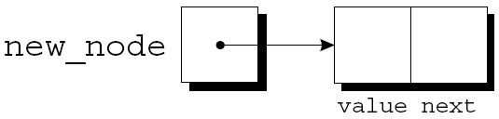
创建结点
为了创建结点，需要一个变量临时指向该结点(直到该结点插入链表中为止):
struct node *new_node;
我们用malloc函数为新结点分配内存空间，并把返回值保存new_node中:
new_node = malloc(sizeof(struct node));
现在new_node指向了一个内存块，并且此内存块正好能放置一个node结构

Slide 44
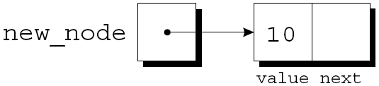
创建结点
接一下来，将把数据存储到新结点的成员value中:
(*new_node).value = 10;
结果为:
注意*new_node 外面的括号是必须的，因为 . 运算符优先级比 * 高。

Slide 45
-> 运算符
利用指针访问结构中的成员是很普遍的，因此C语言针对此专门提供了一种运算符。
此运算符称为右箭头选择（right arrow selection）： ->
利用 -> 运算符，我们可以将
(*new_node).value = 10;
写为
new_node->value = 10;

Slide 46
-> 运算符
-> 运算符产生左值，所以可以在任何允许普通变量的地方使用它。
以 scanf 为例:
scanf("%d", &new_node->value);
注意：尽管new_node 是指针，但是 & 运算符仍需要。
& 运算符获取的是new_node->value地址

Slide 47
在链表的开始处插入结点
链表的好处之一就是可以在表中的任何位置添加结点。
然而，链表的开始处是最容易插入结点的地方。

Slide 48
在链表的开始处插入结点
如果new_node正指向要插入的结点，并且first正指向链表中的首结点。
则可使用如下两条语句来将结点插入链表起始处：
首先，修改结点的成员next使其指向先前在链表开始处的结点:
new_node->next = first;
然后让 first 指向该新结点:
first = new_node;
即使链表是空的，上述两条语句也能正确工作。

Slide 49
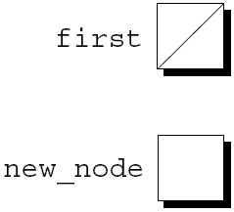
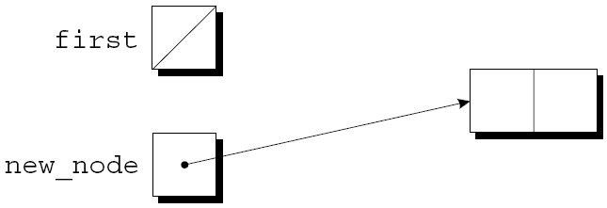
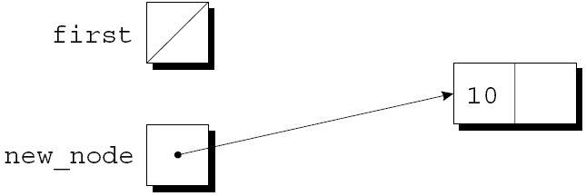
first = NULL;
//初始链表为空
new_node = malloc(sizeof(struct node));
//为新结点分配空间
new_node->value = 10;
//给结构元素赋值

Slide 50
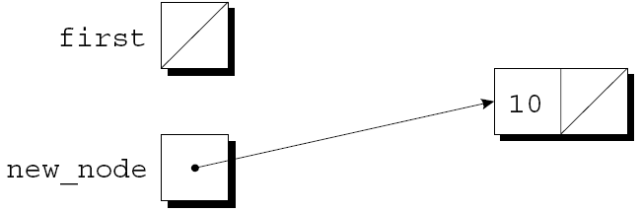
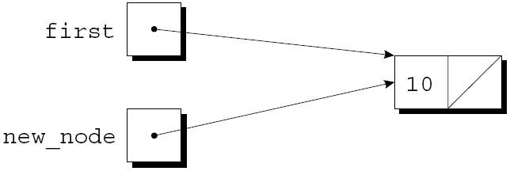
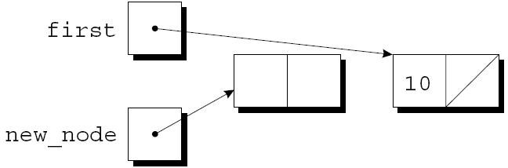
new_node->next = first;
//老first的地址赋给new_node->next
first = new_node;
// new_node的地址赋给新first
new_node = malloc(sizeof(struct node));
//为下个新结点分配空间

Slide 51
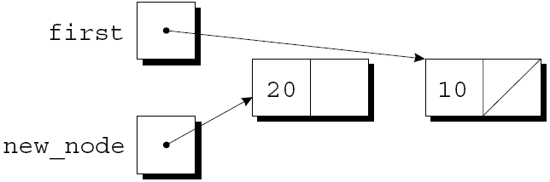
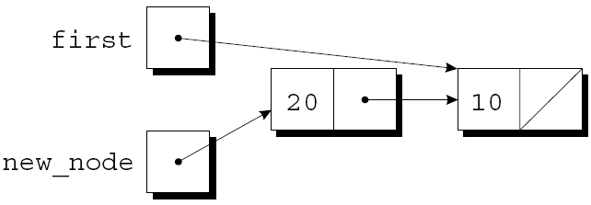
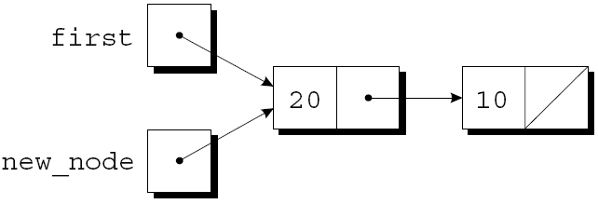
new_node->value = 20;
//给结构元素赋值
new_node->next = first;
//老first的地址赋给new_node->next
first = new_node;
// new_node的地址赋给新first

Slide 52
在链表的开始处插入结点
下面函数的作用是将整数 n插入到list所指向的链表中:
struct node *add_to_list(struct node *list, int n) {
struct node *new_node;
new_node = malloc(sizeof(struct node));
if (new_node == NULL) {
printf("Error: malloc failed in add_to_list\n");
exit(EXIT_FAILURE);
}
new_node->value = n;
new_node->next = list;
return new_node;
}

Slide 53
在链表的开始处插入结点
注意add_to_list 返回指向新产生的结点的指针。
当我们调用add_to_list, 我们需要将其返回值放到first中:
first = add_to_list(first, 10);
first = add_to_list(first, 20);
用 add_to_list 函数直接更新 first，而不是为 first返回新的值，是一个技巧（17.6节会讨论此问题,需要用到指向指针的指针）

Slide 54
下列函数用 add_to_list 来创建一个含有用户录入数的链表:
struct node *read_numbers(void)
{
struct node *first = NULL;
int n;
printf("Enter a series of integers (0 to terminate): ");
for (;;) {
scanf("%d", &n);
if (n == 0)
return first;
first = add_to_list(first, n);
}
}
链表内的数将会发生顺序倒置，因为first始终指向包含最后录入的数的结点。

Slide 55
搜索链表
while 循环可用于搜索链表，但 for 语句常常是首选。
访问链表结点的循环，要使用一个指针 p 来跟踪“当前”结点：
for (p = first; p != NULL; p = p->next)
…
为找到整数 n而搜索链表的函数中，可采用这种循环形式。

Slide 56
搜索链表
如果找到 n, 函数就返回一个指向包含 n的结点的指针；否则就返回NULL。
此函数的第一种版本:
struct node *search_list(struct node *list, int n)
{
struct node *p;
for (p = list; p != NULL; p = p->next)
if (p->value == n)
return p;
return NULL;
}

Slide 57
搜索链表
还有许多其他方法可以编写search_list。
其中一种替换方式是除去变量 p ，而使用list自身来进行当前结点的跟踪：
struct node *search_list(struct node *list, int n)
{
for (; list != NULL; list = list->next)
if (list->value == n)
return list;
return NULL;
}
因为list是原始链表指针的副本，所以在函数内改变它不会有任何危害。

Slide 58
搜索链表
另一种替换版本:
struct node *search_list(struct node *list, int n)
{
for (; list != NULL && list->value != n; list = list->next)
;
return list;
}
因为到达链表末尾处时 list为NULL，所以即使找不到 n，返回list也是正确的

Slide 59
搜索链表
下面这个search_list版本使用 while语句，看起来更清楚些：
struct node *search_list(struct node *list, int n)
{
while (list != NULL && list->value != n)
list = list->next;
return list;
}

Slide 60
从链表中删除结点
把数据存放到链表中的一个很大好处就是可以轻松删除不需要的结点。
删除一个结点分为3步:
定位要删除的结点;
改变前一个结点，从而使它“绕过”删除结点;
调用free函数收回删除结点占用的内存空间。
步骤1不像看起来那么容易，因为步骤2需要改变前一个节点。
针对这个问题有各种不同的解决办法。

Slide 61
从链表中删除结点
这里将使用“追踪指针”的方法：使用一个指向前一结点的指针 (prev) 以及一个指向当前结点的指针 (cur)。
假设list 指向要处理的链表，n 是要删除的整数，则上述步骤1可实现如下：
for (cur = list, prev = NULL;
cur != NULL && cur->value != n;
prev = cur, cur = cur->next)
;
当循环结束时, cur 指向需删除的结点，prev 指向它之前的结点。

Slide 62
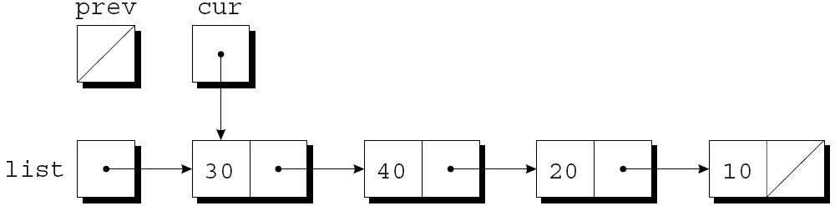
for (cur = list, prev = NULL; cur != NULL && cur->value != n; prev = cur, cur = cur->next)
;
在执行 cur = list, prev = NULL之前，情形为：
在执行完 cur = list, prev = NULL之后，情形为：

Slide 63
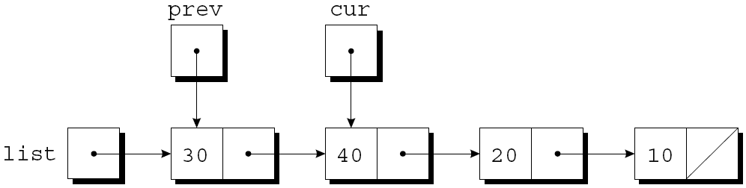
for (cur = list, prev = NULL; cur != NULL && cur->value != n; prev = cur, cur = cur->next)
;
此时条件 cur != NULL && cur->value != n 为真，因为 cur 不为空指向了一个结点，而且结点不包含 20。
接下来在 prev = cur, cur = cur->next 执行后，情形如下：

Slide 64
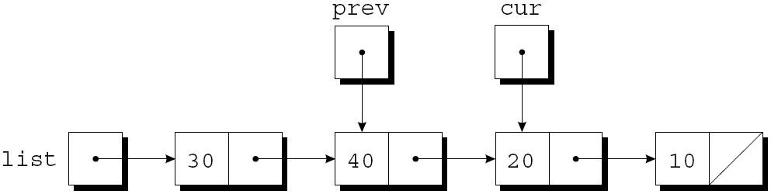
for (cur = list, prev = NULL; cur != NULL && cur->value != n; prev = cur, cur = cur->next)
;
此时条件 cur != NULL && cur->value != n 仍为真, 因此 prev = cur, cur = cur->next 再次被执行：
现在，cur指向了包含20的节点, 因此条件cur->value != n 为假，循环结束。

Slide 65
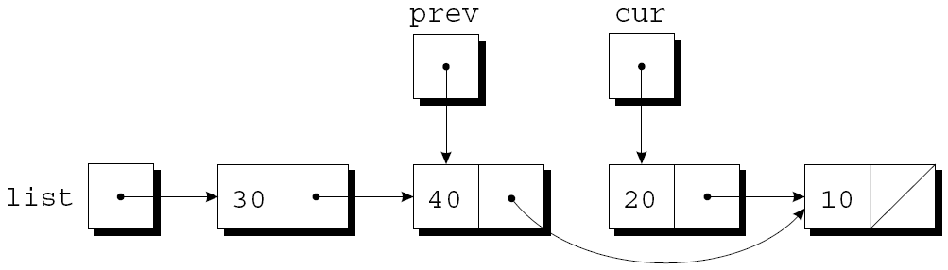
从链表中删除结点
接下来，将根据第2步的要求执行绕过操作。
语句
prev->next = cur->next;
使前一个结点中的指针指向了当前结点后面的结点：

Slide 66
从链表中删除结点
第3步，释放当前结点占用的内存:
free(cur);

Slide 67
从链表中删除结点
下面的函数 delete_from_list 就使用了上述策略。
在给定一个链表和一个整数n时，此函数就会删除含有 n的第一个结点。
如果没有结点包含n, 则delete_from_list 什么也不做。
无论上述哪种情况，函数都返回指向链表的指针。
删除链表中的首结点是一种特殊情况，这需要一种不同的绕过步骤。

Slide 68
struct node *delete_from_list(struct node *list, int n)
{
struct node *cur, *prev;
for (cur = list, prev = NULL;
cur != NULL && cur->value != n;
prev = cur, cur = cur->next)
;
if (cur == NULL)
return list; /* n was not found */
if (prev == NULL)
list = list->next; /* n is in the first node */
else
prev->next = cur->next; /* n is in some other node */
free(cur);
return list;
}

Slide 69
有序链表
如果链表的结点是有序的（按结点中的数据排序），我们称该链表是有序链表。
往有序列表中插入结点会更困难一些（不再始终把结点放置在链表的开始处）。
但是搜索会更快（在到达期望结点应该出现的位置后，就可以停止查找了）。

Slide 70
程序：维护零件数据库(改进版)
inventory2.c 程序是零件数据库程序的修改版。这次把数据库存储在链表中。
使用链表有两个好处：
不需要事先限制数据库的大小
可以很容易地按零件编号对数据库排序
在原来的程序中，数据库是无序的。

Slide 71
程序：维护零件数据库(改进版)
新程序中，part 结构将包含一个额外的成员（指向链表中下一个结点的指针）：
struct part {
int number;
char name[NAME_LEN+1];
int on_hand;
struct part *next;
};
变量inventory 指向链表首结点：
struct part *inventory = NULL;

Slide 72
程序：维护零件数据库(改进版)
新程序中的大多数函数非常类似于它们在原始程序中的版本。
但是find_part 和 insert 函数变复杂了，因为把结点保留在按零件编号排序的链表中。
在原来的程序中，函数 find_part 返回数组inventory 的索引。
而在新程序中, find_part函数返回指针，此指针指向的结点含有需要的零件。
如果没有找到该零件编号，find_part函数会返回空指针。

Slide 73
程序：维护零件数据库(改进版)
因为链表是根据零件编号排序的，所以新版本的find_part函数可以通过在结点的零件编号大于或等于需要的零件编号时停止搜索，从而节省时间。
find_part的搜索循环如下:
for (p = inventory;
p != NULL && number > p->number;
p = p->next)
;
当循环结束时，我们需要判断零件是否找到了：
if (p != NULL && number == p->number)
return p;

Slide 74
程序：维护零件数据库(改进版)
原始版本的insert函数把新零件存储在一个有效的数组元素中。
新版本的函数需要确定新零件在链表中所处的位置，并且把它插入到那个位置。
insert函数还要检查零件编号是否已经出现在链表中了。
下面的循环可以完成上述两项任务：
for (cur = inventory, prev = NULL;
cur != NULL && new_node->number > cur->number;
prev = cur, cur = cur->next)
;

Slide 75
程序：维护零件数据库(改进版)
一旦循环终止，insert 将检查 :
cur 是否不为 NULL ，以及new_node->number 是否等于cur->number
如果都成立，则零件的编号以经在表里了
否则，insert将把新结点插到prev和cur指向的结点之间
即使新零件的编号大于链表中的任何编号，此策略仍然有效。
和原始版本一样，此版本也需要16.3节的read_line函数。

Slide 76
/*inventory2.c, Maintains a parts database (linked list version) */
#include <stdio.h>
#include <stdlib.h>
#include "readline.h"
#define NAME_LEN 25
struct part {
int number;
char name[NAME_LEN+1];
int on_hand;
struct part *next;
};
struct part *inventory = NULL; /* points to first part */
struct part *find_part(int number);
void insert(void);
void search(void);
void update(void);
void print(void);

Slide 77
/**********************************************************
* main: Prompts the user to enter an operation code, *
* then calls a function to perform the requested *
* action. Repeats until the user enters the *
* command 'q'. Prints an error message if the user *
* enters an illegal code. *
**********************************************************/
int main(void)
{
char code;
for (;;) {
printf("Enter operation code: ");
scanf(" %c", &code);
while (getchar() != '\n') /* skips to end of line */
;

Slide 78
switch (code) {
case 'i': insert();
break;
case 's': search();
break;
case 'u': update();
break;
case 'p': print();
break;
case 'q': return 0;
default: printf("Illegal code\n");
}
printf("\n");
}
}

Slide 79
/**********************************************************
* find_part: Looks up a part number in the inventory *
* list. Returns a pointer to the node *
* containing the part number; if the part *
* number is not found, returns NULL. *
**********************************************************/
struct part *find_part(int number)
{
struct part *p;
for (p = inventory;
p != NULL && number > p->number;
p = p->next)
;
if (p != NULL && number == p->number)
return p;
return NULL;
}

Slide 80
/***********************************************************************
* insert: Prompts the user for information about a new part and then *
* inserts the part into the inventory list; the list remains *
* sorted by part number. Prints an error message and returns *
* prematurely if the part already exists or space could not *
* be allocated for the part. *
**********************************************************************/
void insert(void)
{
struct part *cur, *prev, *new_node;
new_node = malloc(sizeof(struct part));
if (new_node == NULL) {
printf("Database is full; can't add more parts.\n");
return;
}
printf("Enter part number: ");
scanf("%d", &new_node->number);

Slide 81
for (cur = inventory, prev = NULL;
cur != NULL && new_node->number > cur->number;
prev = cur, cur = cur->next)
;
if (cur != NULL && new_node->number == cur->number) {
printf("Part already exists.\n");
free(new_node);
return;
}
printf("Enter part name: ");
read_line(new_node->name, NAME_LEN);
printf("Enter quantity on hand: ");
scanf("%d", &new_node->on_hand);
new_node->next = cur;
if (prev == NULL)
inventory = new_node;
else
prev->next = new_node;
}

Slide 82
/**********************************************************
* search: Prompts the user to enter a part number, then *
* looks up the part in the database. If the part *
* exists, prints the name and quantity on hand; *
* if not, prints an error message. *
**********************************************************/
void search(void)
{
int number;
struct part *p;
printf("Enter part number: ");
scanf("%d", &number);
p = find_part(number);
if (p != NULL) {
printf("Part name: %s\n", p->name);
printf("Quantity on hand: %d\n", p->on_hand);
} else
printf("Part not found.\n");
}

Slide 83
/**********************************************************
* update: Prompts the user to enter a part number. *
* Prints an error message if the part doesn't *
* exist; otherwise, prompts the user to enter *
* change in quantity on hand and updates the *
* database. *
**********************************************************/
void update(void)
{
int number, change;
struct part *p;
printf("Enter part number: ");
scanf("%d", &number);
p = find_part(number);
if (p != NULL) {
printf("Enter change in quantity on hand: ");
scanf("%d", &change);
p->on_hand += change;
} else
printf("Part not found.\n");
}

Slide 84
/**********************************************************
* print: Prints a listing of all parts in the database, *
* showing the part number, part name, and *
* quantity on hand. Part numbers will appear in *
* ascending order. *
**********************************************************/
void print(void)
{
struct part *p;
printf("Part Number Part Name "
"Quantity on Hand\n");
for (p = inventory; p != NULL; p = p->next)
printf("%7d %-25s%11d\n", p->number, p->name,
p->on_hand);
}

